Slide 1

Chào mừng các em đến với tiết Toán

Slide 2



non
Ong
học
việc

Slide 3


13 - 7 = ?
A. 6
B. 7
C. 5
D. 4

Slide 4
14 – 7 = ….
A. 6
B. 7
C. 4
D. 3

Slide 5
14 – 6 …. 7
A. <
B. >
C. =

Slide 6


















Bài 13:
Bài toán về nhiều hơn,
ít hơn một số đơn vị
Notes:
Bài giảng được thiết kế bởi: Phạm Duyên

Slide 7

TIẾT 1

Slide 8

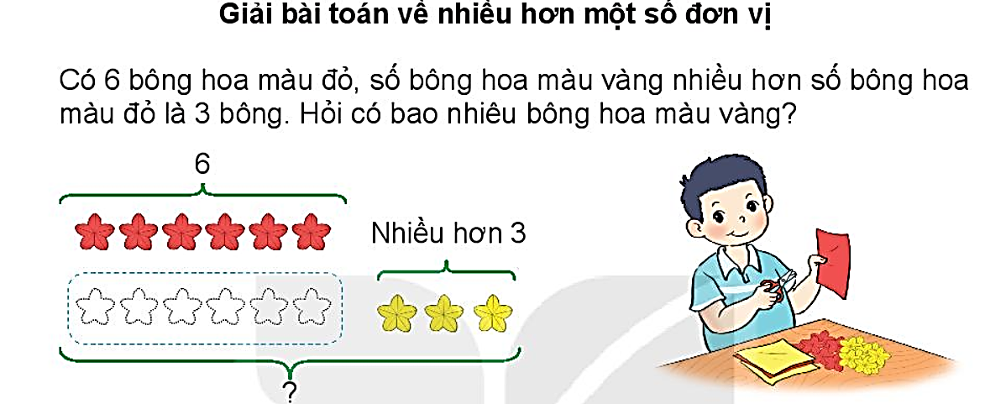

Slide 9
Bài giải:
Số bông hoa màu vàng là:
6 + 3 = 9 (bông)
Đáp số: 9 bông hoa.

Slide 10

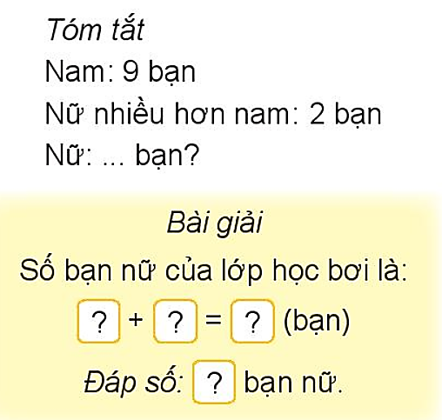
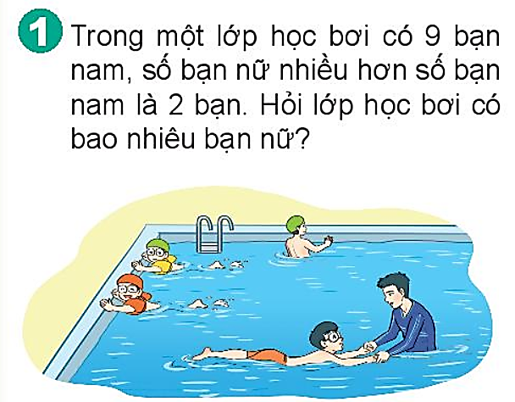
9
2
11
11

Slide 11
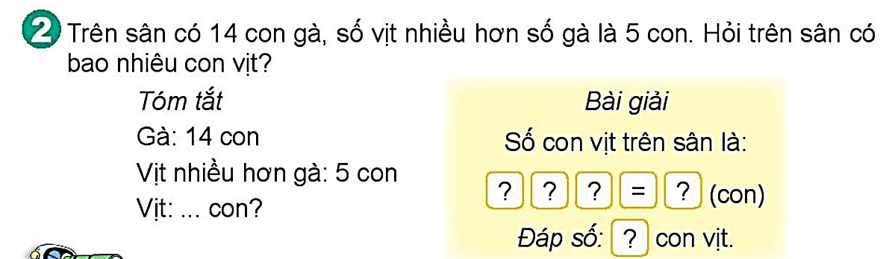
14
+
5
19
19

Slide 12

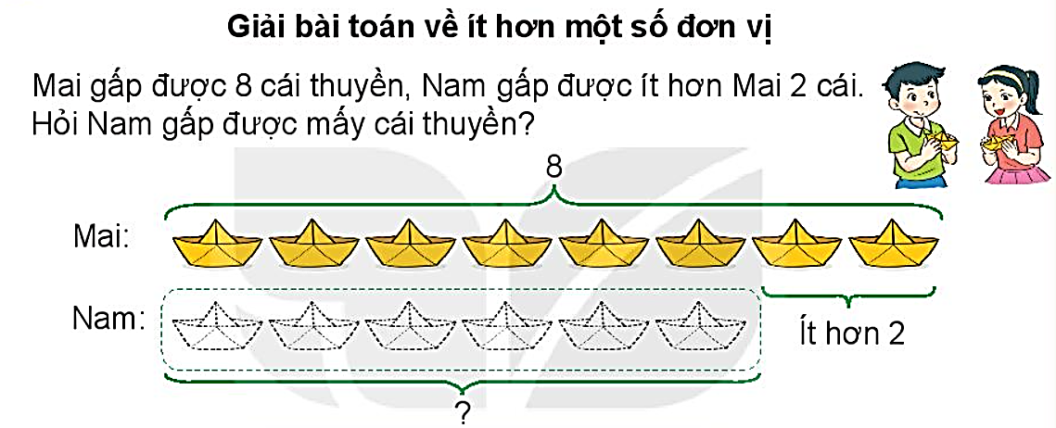

Slide 13
Bài giải:
Số thuyền Nam gấp được là:
8 - 2 = 6 (cái)
Đáp số: 6 cái thuyền.

Slide 14

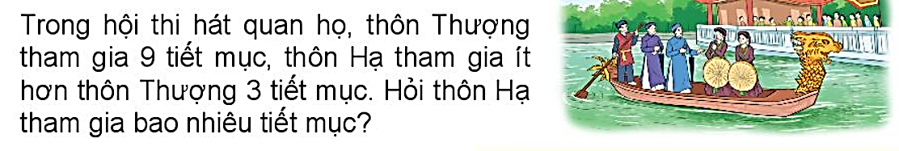
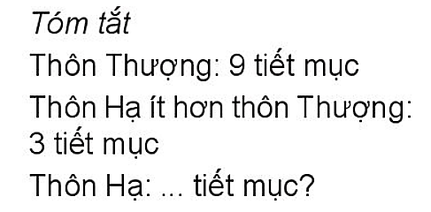
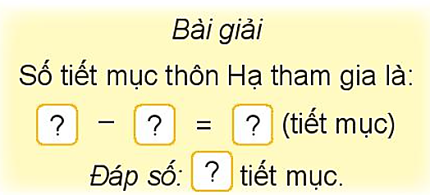
9
3
6
6

Slide 15

CHÀO TẠM BIỆT

